Slide 1
Discord чат-бот «Города»
Выполнила Полупанова Анастасия

Slide 2
Чат-бот, играющий в «Города»
Перечень городов:
Набор городов получен путём парсинга страниц англоязычной Википедии
Русский язык поддержан с использованием сервиса Яндекс.Перевод
Геоданные (Яндекс.Карты):
Проверка существования населённых пунктов, выбранных пользователем
Изображение городов, выбранных программой
Общение в чате сервиса Discord:
/start – начало/перезапуск игры
/lang – выбор языка
/help – вывод перечня команд с пояснениями

Slide 3
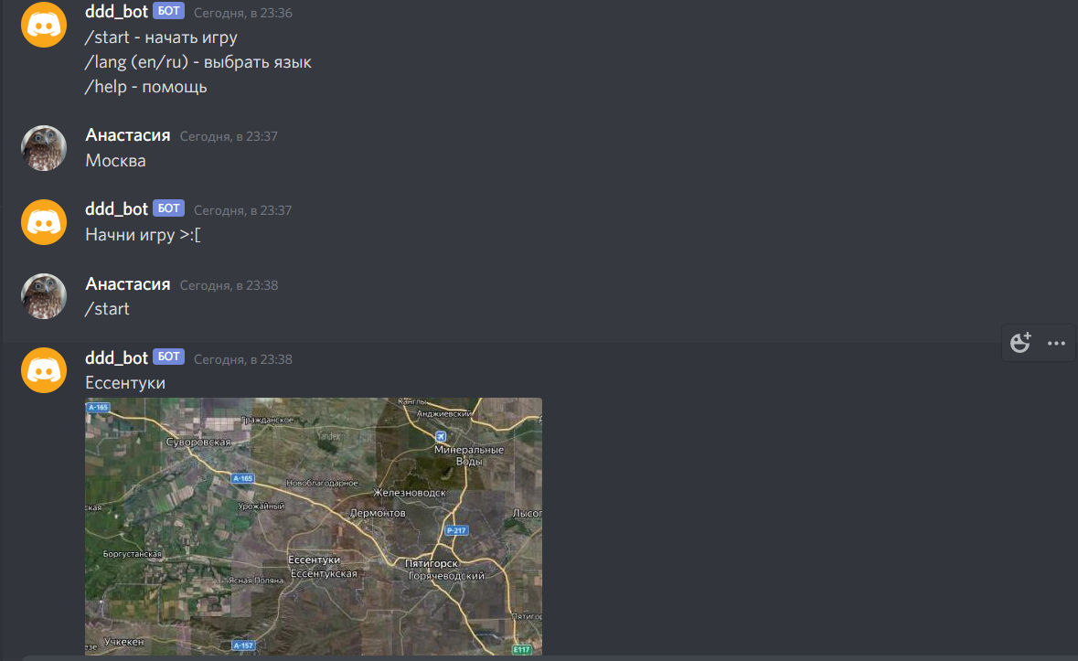
Старт игры

Slide 4
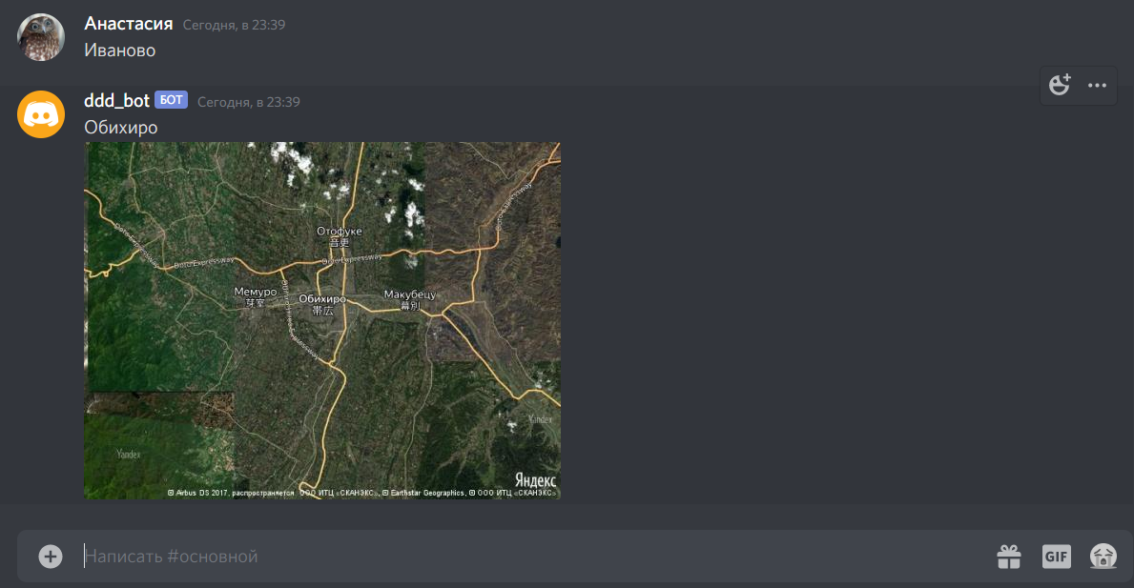
Процесс игры

Slide 5
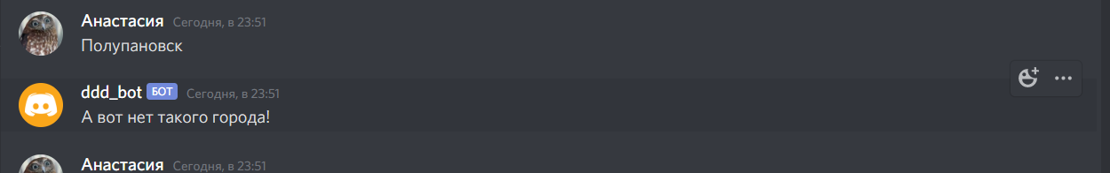
Проверка на существование

Slide 6
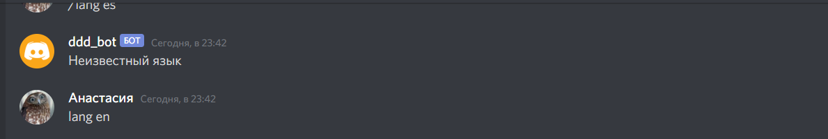
Смена языка

Slide 7
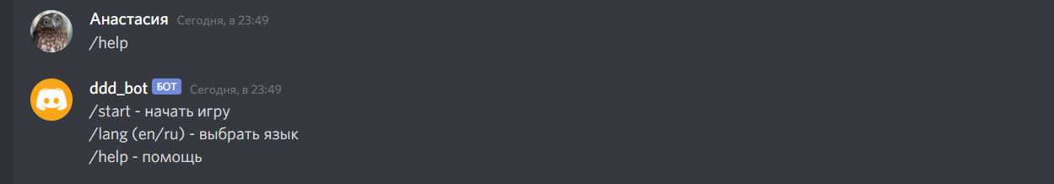
Вызов помощи

Slide 8
Технологии
requests, lxml
Яндекс.Перевод
discord (w/ asyncio)
Яндекс.Карты (static API)

